Slide 1
Senado Federal
Comissão de Serviços de Infraestrutura
Painel: "Eletricidade Alternativa”
“Energia e Desenvolvimento do Brasil”
Programa para 2013-2014
“INVESTIMENTO E GESTÃO: DESATANDO O NÓ LOGÍSTICO DO PAÍS”
Adão Linhares Muniz
Câmara Setorial de Energia Eólica
Agencia de Desenvolvimento do Estado do Ceará - ADECE
Brasília, 17 de Abril de 2013

Slide 2
Câmara Setorial de Energia Eólica do Ceará – CS Eólica
Órgão consultivo ao Governo do Estado, instituído através de Portaria Adece nº 106/2009, sustentada pela Lei Estadual nº13.960 de 04/09/2007;
Congrega todos os segmentos da cadeia produtiva da indústria de energia eólica e é composta por representantes das entidades privadas, dos órgãos públicos e das organizações não governamentais relacionados com a cadeia produtiva do setor.

Slide 3
Missão:
Propor, apoiar e acompanhar ações visando o desenvolvimento sustentável do setor de energia eólica do Estado do Ceará.

Slide 4
A CS Eólica é composta dos seguintes membros:
  Agência de Desenvolvimento do Estado do Ceará S/A – ADECE;
  Federação das Indústrias do Estado do Ceará - FIEC ;
  Associação Brasileira de Energia Eólica – ABEEólica;
  Secretaria de Infra-Estrutura – SEINFRA;
  Secretaria de Ciência e Tecnologia – SECITECE;
  Banco do Nordeste do Brasil – BNB;
  Caixa Econômica Federal – CEF;
  Centro de Energias Alternativas e Meio Ambiente – CENEA;
  Universidade Federal do Ceará – UFC;
  Universidade Estadual do Ceará – UECE;
  Instituto Federal de Educação, Ciência e Tecnologia do Ceará - IFET-CE;
  Universidade de Fortaleza – UNIFOR;
  Instituto de Ensino Tecnológico – CENTEC;
  Sindicato de Indústria da Construção Civil do Ceará – SINDUSCON;
  Sindicato das Indústrias Metalúrgicas, Mecânicas e de Material Elétrico do Estado do Ceará – SIMEC;
  Fundação Núcleo de Tecnologia Industrial do Ceará – NUTEC;
  Superintendência Estadual do Meio Ambiente – SEMACE;
  Instituto Brasileiro do Meio Ambiente e dos Recursos Naturais Renováveis – IBAMA;
  Companhia Energética do Ceará – COELCE;
  Associação das Prefeituras do Estado do Ceará – APRECE;
  Assembléia Legislativa do Estado do Ceará;
  Sindicato da Industria de Energias Renováveis do Ceará – SINDRENOVÁVEIS;
  Banco do Brasil;
  Ordem dos Advogados do Brasil – OAB –CE;

Slide 5
Adão Linhares Muniz - 1959
Engenheiro Mecânico – Universidade Federal do Ceará – 1981
Mestre em Planejamento Energético e Energia Nuclear – COPPE /UFRJ – 1996
MBA em Gestão de Negócios em Energia Elétrica – FGV – 2004
Nuclebrás Engenharia – NUCLEN / Eletrobrás Termonuclear – Eletronuclear – 1982 a 1999
  (SIEMENS /KWU – Alemanha – 1987 a 1990 e 1994 a 1997)
Governo do Estado do Ceará – Sec. Infraestrutura – SEINFRA – 1999 a 2007
Agencia de Desenvolvimento do Estado do Ceará – ADECE – 2007 a 2008
Presidente da Câmara Setorial de Energia Eólica – CS Eólica – 2010 - Hoje

Slide 6
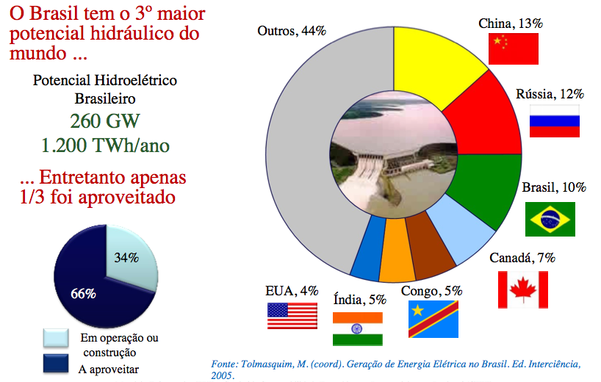
POTENCIAL HIDROELÉTRICO BRASILEIRO

Slide 7
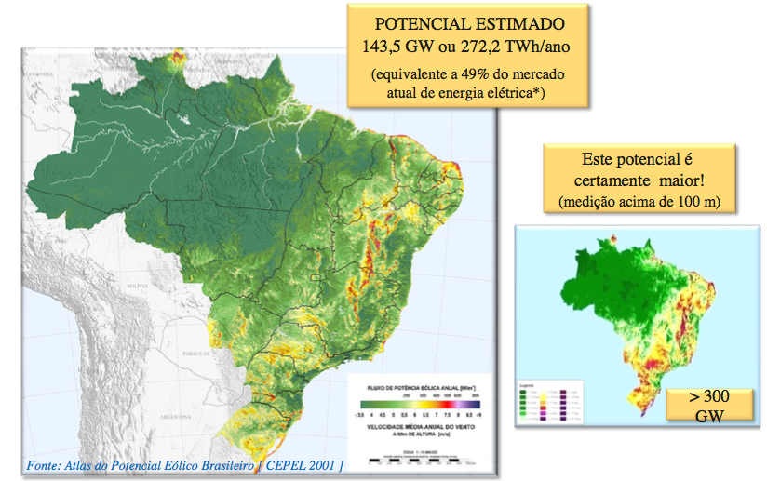
POTENCIAL EÓLICO BRASILEIRO

Slide 8
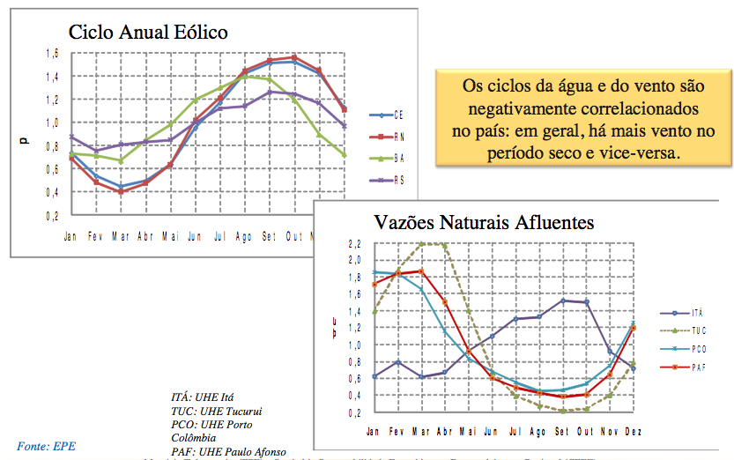
COMPLEMENTARIDADE ENTRE GERAÇÃO EÓLICA E HÍDRICA

Slide 9
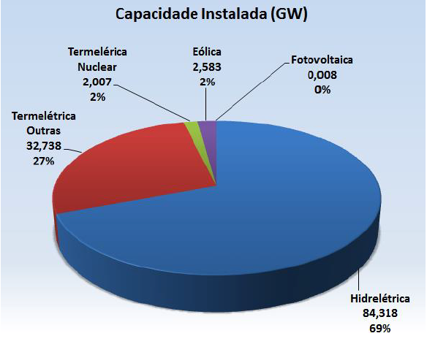
MATRIZ DE GERAÇÃO ELETRICA BRASILEIRA – Março 2013
Fonte: ANEEL/ABEEOLICA
Total: 121.646 MW

Slide 10
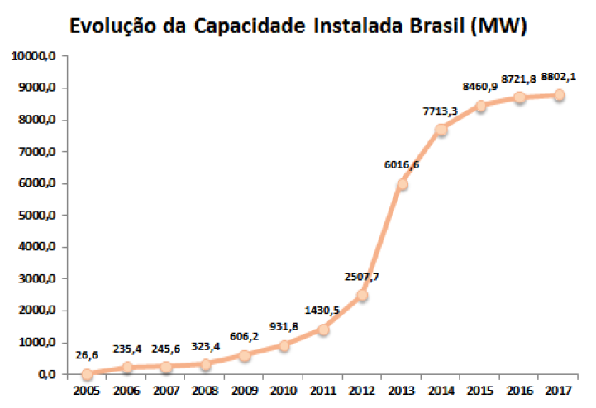
Leilões 2009 – 2011
6.294,9 MW
Investimento: ~ R$ 23,9 b
PROINFA
1.430,5 MW
Investimento: ~ R$ 7,7 b
Investimento Total: ~ R$ 31,7 b
(Nordeste: ~ R$ 23,8 b)
(Ceará: ~ R$ 9,2 b)
Fonte: ANEEL / ABEEOLICA

Slide 11
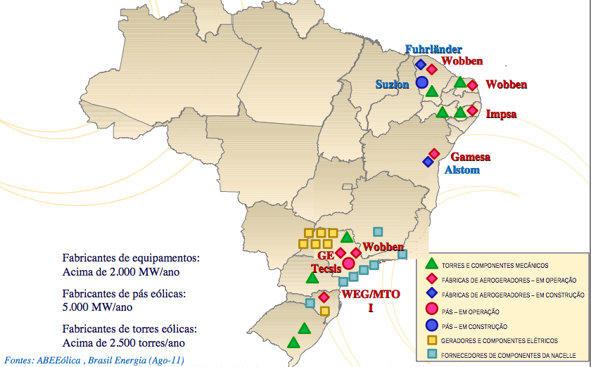
CAPACIDADE DE PRODUÇÃO DE EQUIPAMENTOS DE GERAÇÃO EÓLICA
AERIS Energy

Slide 12
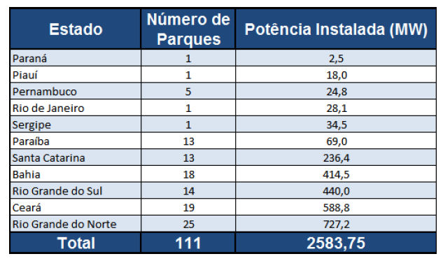
EMPREENDIMENTOS EÓLICOS CONTRATADOS (EM OPERAÇÃO)

Slide 13
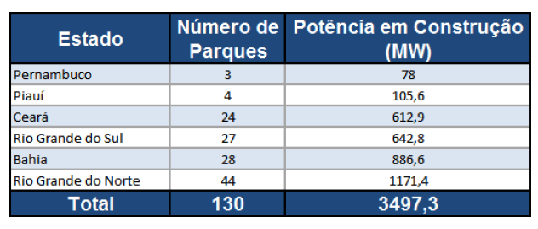
EMPREENDIMENTOS EÓLICOS CONTRATADOS (EM CONSTRUÇÃO)

Slide 14
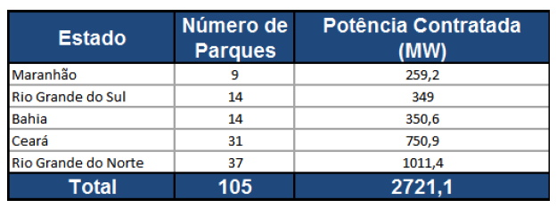
EMPREENDIMENTOS EÓLICOS CONTRATADOS (A INICIAR CONSTRUÇÃO)

Slide 15
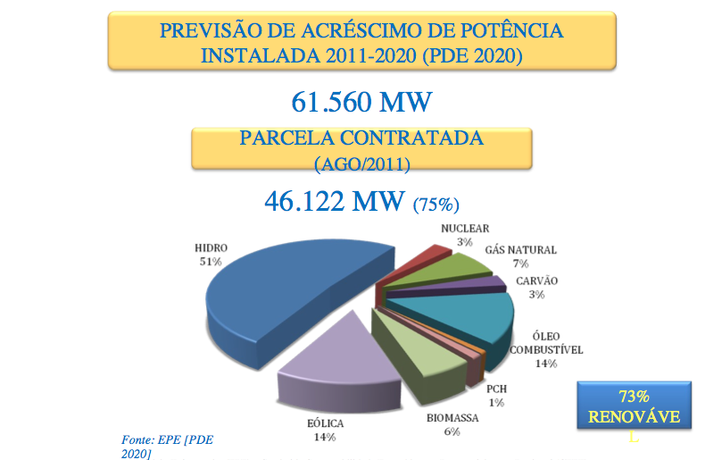
EXPANSÃO POR FONTE – ACRESCIMO DE POTENCIA INSTALADA

Slide 16
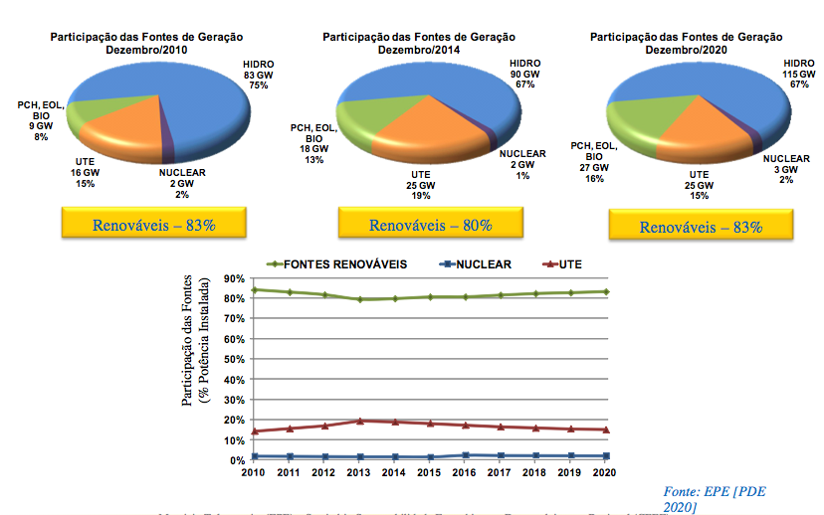
EXPANSÃO POR FONTE – EVOLUÇÃO DA POTENCIA INSTALADA

Slide 17
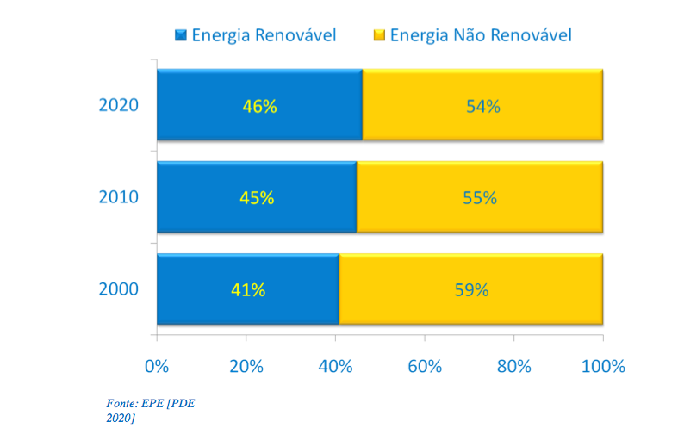
OFERTA INTERNA DE ENERGIA – RENOVÁVEL x NÃO RENOVÁVEL

Slide 18
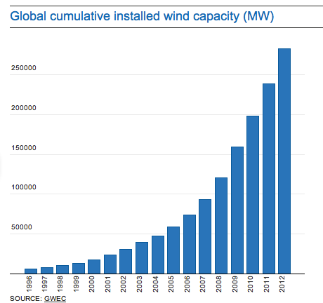
Evolução da Capacidade Instalada Acumulada Global
Total Capacity 2012: 282 GW

Slide 19
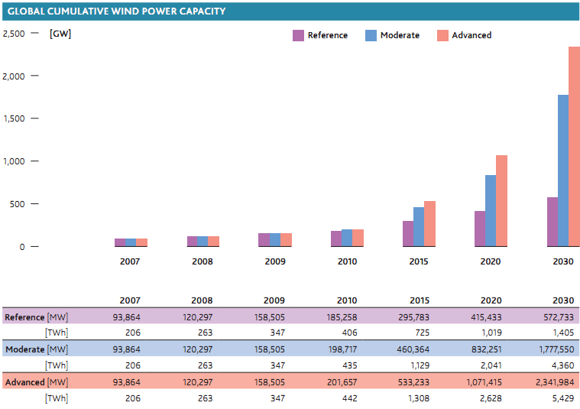
Evolução da Capacidade Instalada Acumulada Global
Fonte: WWEA

Slide 20
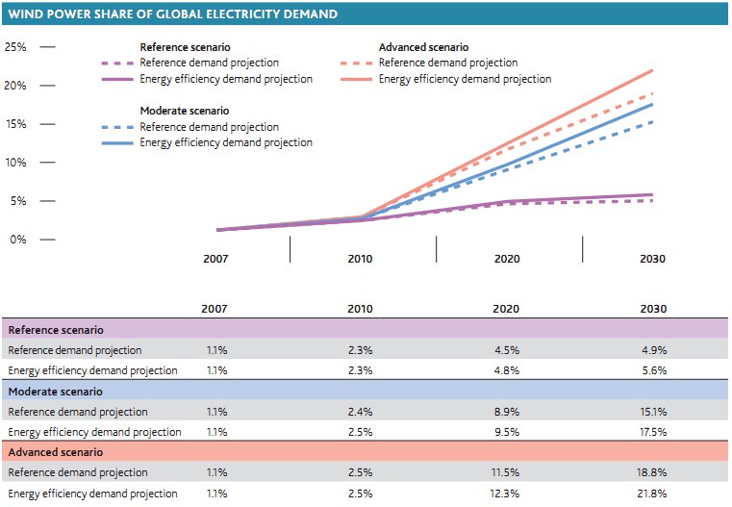
Evolução da Capacidade Instalada Acumulada Global
Fonte: GWEC

Slide 21
  Obrigado pela Atenção
Adão Linhares Muniz
adao.muniz@rminfraestrutura.com.br
CSEólica - Câmara Setorial de Energia Eólica
Fortaleza, 17 de Abril de 2013

